Slide 1
RISORSE DIGITALI PER LA STORIA MILITARE DELLA PRIMA GUERRA MONDIALE E LA BRIGATA SASSARI
FRANCESCO MAURO SERRERI
C.L.M. Studi Storici dal Medioevo all’età Contemporanea
2019/2020

Slide 2
OBBIETTIVO
In questa presentazione si cercherà di verificare se le singole
fonti utilizzate possono considerarsi attendibili e utili a scopi
didattici o di ricerca.
I siti web scelti hanno l’obbiettivo di fornire un quadro
storico generale, permettendo di delineare la storia militare della
prima guerra mondiale .
Oltre alla storia militare della prima mondiale, si è data una
piccola introduzione per le fonti alla storia della Brigata Sassari.
Principalmente i siti web presi in considerazione saranno in lingua italiana.

Slide 3
STRUMENTI
BIBLIOTECA DIGITALE NAZIONALE ITALIANA :
http://www.internetculturale.it/it/1038/biblioteca-digitale-italiana
Contiene le digitalizzazioni della biblioteca nazionale con fonti riferite , in
questo caso, all’intero conflitto mondiale la cosidetta grande guerra ;
TUTTO STORIA.NET :
http://www.tuttostoria.net/storia-contemporanea-prima-guerra mondiale.aspx
Questo sito permette di avere un’inquadratura sui vari argomenti della
storia contemporanea ( e non solo, dato che le informazioni spaziano dalla
preistoria ai giorni nostri ) nel particolare il caso italiano.
Molto utile per ripassi o piccole ricerche.

Slide 4
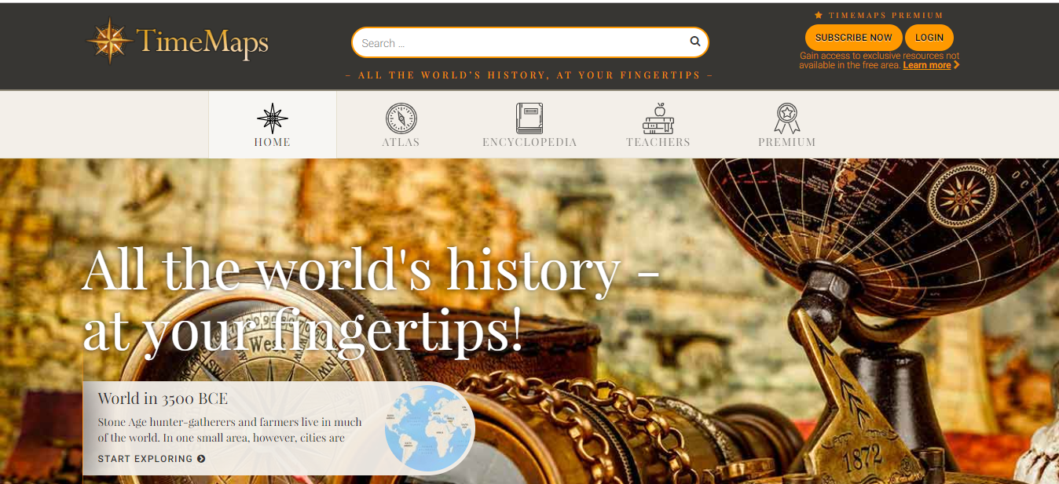
TIME ATLAS
https://www.timemaps.com/
In questo sito si possono consultare invece
informazioni cartografiche.

Slide 5
ALTRI STRUMENTI PER LA RICERCA
SITO DEL MINISTERO DELLA DIFESA
http://www.esercito.difesa.it/
Nel sito del ministero della difesa, selezionando la parte “ storia “ possiamo
visionare tra le scelte proposte le varie operazioni militari, la cartografia e i
mezzi usati durante il primo conflitto.
it.cultura.storia.militare portale di storia militare
http://www.icsm.it/index.html
In questo sito è attraverso le varie sezioni proposte si possono visionare
articoli sulla storia militare mondiale.

Slide 6
ARCHIVIO DELLA MEMORIA GRANDE GUERRA http://www.archiviomemoriagrandeguerra.it/
Questo sito contiene piccole informazioni sulla grande guerra.
CENTENARIO PRIMA GUERRA MONDIALE 2014/2018
http://www.centenario1914-1918.it/it
Dal sito in questione è possibile consultare i giornali durante i quattro anni di guerra
e vari approfondimenti sul conflitto.

Slide 7
Per concludere sulla storia militare della prima guerra mondiale
l’ ultimo sito preso in questione si chiama :
ISTITUTO NAZIONALE FERRUCCIO PARRI -RETE DEGLI ISTITUTI PER LA STORIA DELLA RESISTENZA E DELL’Età CONTEMPORANEA
http://www.reteparri.it/
Nella barra delle scelte settore “ricerca” e poi sezione “sitografia: l’italia nelle due guerre mondiali “ contiene vari link che rimandano a vari siti degli argomenti proposti.

Slide 8
BRIGATA SASSARI
Riguardo alla Brigata Sassari il link in questione rimanda
alla Sardegna digital library dove è e possibile visionare
alcuni video ,testi riguardanti la Brigata Sassari.
http://www.sardegnadigitallibrary.it/index.php?v=9&s=17&xsl=2435&ric=2&c1=brigata+sassari&c=4459&ti=

Slide 9
BIBLIOGRAFIA IN AGGIUNTA IN CASO DI RICERCA
Fois Giuseppina, Storia della Brigata Sassari Sassari : Gallizzi, 1981
Emilio Lussu, Un anno sull'altipiano, Parigi, Le lettere italiane, 1938

